Slide 1
网页设计与制作
教师：蒋正茂
QQ群见教学网页
http://cc.scu.edu.cn
2015年3月

Slide 2
教学目标
本课程讲授网站建立与管理技术、网页设计与制作知识、网页制作工具使用方法的综合应用。课程教学目标是培养学生全面掌握网站建立、管理、发布技术；掌握网页设计与制作技术；掌握通过网络发布、传播各种多媒体信息的技术，培养本科非计算机专业学生具有网站建设与网页设计制作的综合技能与素质。

Slide 3
教学安排
教学学时33学时，其中课堂授课18学时，实验15学时。
课堂教学共6大节（每次3小节）
实验教学共5大节（每次2小时）

Slide 4
教学内容
了解网页设计和网站建设基本知识，理解网站运行环境和结构，掌握网站配置技术，会运用计算机配置网站
了解HTML语言结构，理解HTML语言基本语法；了解DreamWeaverCS5设计环境，理解网站文件结构，掌握DreamWeaver CS5建设网站
了解简单的网页。掌握在网页添加图像、超级链接、表格、表单等常用元素
了解网页布局技术。掌握在网页中应用框架、层、插入动态元素，设计一个简单结构网页
了解网页美化技能。掌握将前面设计的网页进行样式控制和行为控制
尝试利用所学知识建设网站。完善前面网站网页

Slide 5
考核内容
平时作业：30％
期末网站设计：70％

Slide 6
学习环境
依托参考书籍，接合老师教案，侧重实验应用
川大课程中心网址：http://cc.scu.edu.cn/，教学资料、通知和作业平台

Slide 7

第1课 初识Dreamweaver CS5
课堂讲解
上机实战

Slide 8
课堂讲解
什么是网页和网站
网页的分类
网页中的常用术语
网页设计的相关知识
认识Dreamweaver CS5
Dreamweaver CS5的基本操作
Dreamweaver CS5工作界面介绍

Slide 9
什么是网页和网站
什么是网页
什么是网站

Slide 10
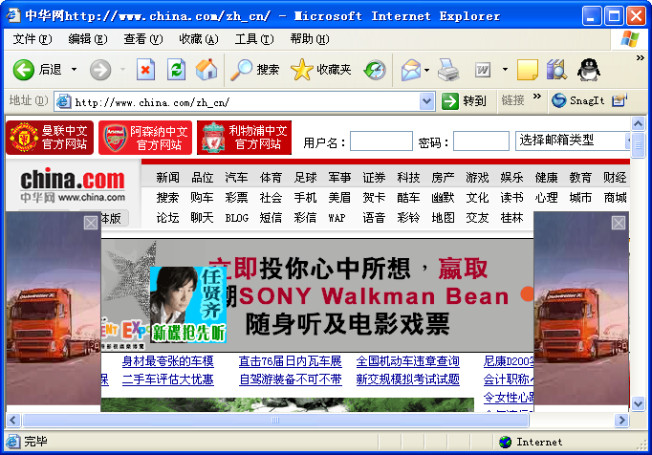
什么是网页
网页是由HTML（超级文本标识语言）和其他语言编写的，通过IE浏览器解释后供用户获取信息的页面，它又称为Web页，其中可包含文字、图像、表格、动画和超级链接等各种网页元素。

Slide 11
什么是网站
网站就是多个网页的集合。从广义上讲，网站就是当网页发布到Internet上以后，能通过浏览器在Internet上访问的页面 。
门户网站
职能网站
专业网站
个人网站

Slide 12
网页的分类
按所处位置分类
按表现形式分类

Slide 13
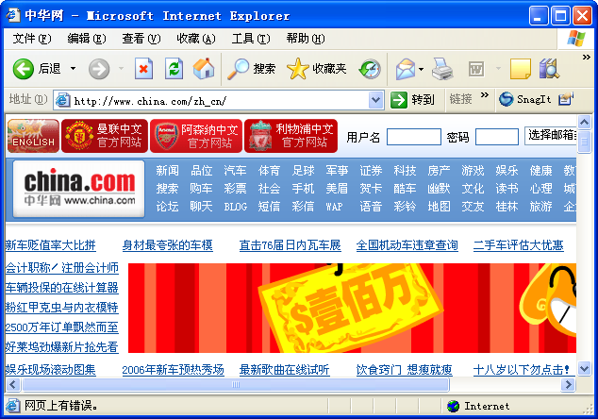
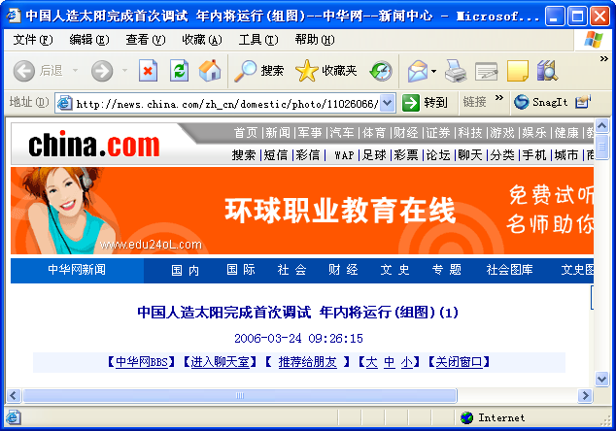
按所处位置分类
按网页在网站中所处的位置可将网页分为主页和子页两类。

Slide 14
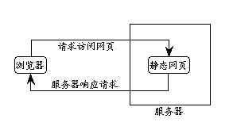
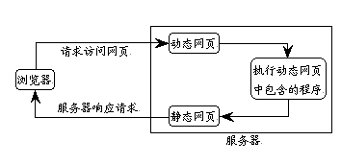
按表现形式分类
按网页的表现形式可将网页分为静态网页和动态网页。

Slide 15
网页中的常用术语
万维网（www）
浏览器
统一资源定位符（URL）
文件传输协议（FTP）
IP地址
域名
超级链接
超级文本标记语言（HTML）

Slide 16
万维网（www）
万维网（www）是World Wide Web的中文简称，也称为3W网，它的本质是一种基于超级文本技术的交互式信息浏览检索工具，是Internet提供的应用最普及、功能最丰富、使用方法最简便的信息服务，用户可通过它在Internet上浏览、编辑、传递超文本格式的文件（即.html格式文件）。

Slide 17
浏览器
浏览器是用于阅读网页中信息的一种软件工具，就像使用电脑必须有操作系统一样。
Internet Explorer（IE）
Netscape Navigator（NE）
腾讯TT浏览器

Slide 18
统一资源定位符（URL）
URL（Uniform Resource Locator）主要是用来指定协议（如HTTP或FTP）以及对象、文档、万维网网页或其他目标在Internet的位置和存取方式。
通信协议
主机名
所要访问的网页路径及名称

Slide 19
文件传输协议（FTP）
FTP（File Transfer Protocol）是一种广泛使用的文件传输协议，是快速、高效和可靠的信息传输方法。
FTP是基于客户/服务器模型的TCP/IP的应用，所以只要在客户端和服务器之间建立了TCP/IP连接，无论两台电脑的位置远近、连接方式的异同以及使用的操作系统的异同，都能通过FTP协议进行文件的传输。

Slide 20
IP地址
IP地址用来标识连接到Internet上电脑的指定编号，每一个IP地址对应一台电脑，这与用电话号码标识电话网络中的电话相同。
电脑识别的IP地址由32位二进制数值组成，电脑上以十进制数值来显示，一组数值分为4部分，每一部分均不能大于255，中间用“.”分隔，如61.139.2.69。

Slide 21
域名
域名就是常说的网址，它也具有惟一性，如百度的网址www.baidu.com、网易的网址www.163.com等就是一个域名，域名由汉字或英文字符加上数字表示，在访问网络时，域名将通过域名服务器转换成IP地址，这种转换是在后台完成的。

Slide 22
超级链接
超级链接是网页中最常用的元素之一，网页就是通过无数的超级链接才能组成一个网站。
超级链接可以链接到网站内部页面、对象，也可以链接到其他网站，大大方便了用户在各个页面对象之间实现跳转。

Slide 23
超级文本标记语言（HTML）
HTML（Hyper Text Markup Language）是一种用户与电脑之间进行交流的文本技术，各种网页均是用HTML语言来描述的，用HTML语言编写的网页文件的扩展名一般为“*.htm”或“*.html”。

Slide 24
网页设计的相关知识
设计网页的原则
网页设计的一般步骤
网页制作的常用工具

Slide 25
设计网站的原则
整体规划
鲜明的主题
善用图像
醒目的导航
及时更新
易记的网站名称
通用网页
动画适量

Slide 26
网站设计的一般步骤
规划网站
收集整理资源
配置站点
创建页面
测试站点
发布站点
维护、更新站点

Slide 27
网页制作的常用工具
网页设计软件
Dreamweaver是目前使用最多的网页设计软件。
图像处理软件
制作网页图像的软件种类繁多，大多数网页设计人员选择的是Fireworks或Photoshop。
动画制作软件
网页动画制作中最常用的软件非Flash莫属。

Slide 28
认识Dreamweaver CS5
使用Dreamweaver CS5制作网页之前，需先将该软件安装到电脑中，其方法与安装其他软件相似，用户可根据提示操作。

Slide 29
Dreamweaver CS5的基本操作
启动Dreamweaver CS5
新建空白HTML网页
保存网页文档
预览网页效果
退出Dreamweaver CS5

Slide 30
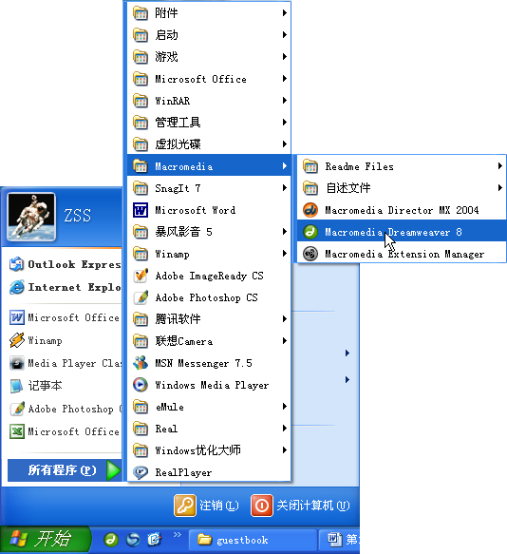
启动Dreamweaver CS5
选择[开始]
[所有程序]
[Macromedia]
[Macromedia Dreamweaver CS5菜单命令

Slide 31
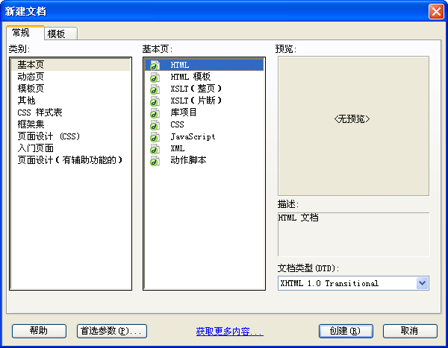
新建空白HTML网页
选择[文件]
[新建]菜单命令，打开“新建文档”对话框，在“分类”栏中选择“基本页”选项，在“基本页”栏中选择“HTML”选项，单击“创建”按钮。

Slide 32
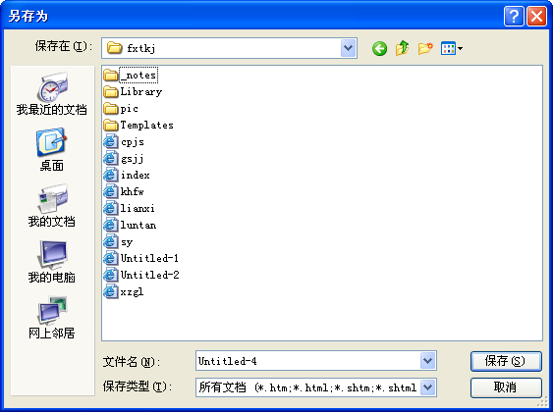
保存网页文档
选择[文件][保存]菜单命令，打开的“另存为”对话框，在“保存在”下拉列表框中选择文件的保存路径，在“文件名”文本框中输入保存的文件名，单击“保存”按钮。

Slide 33
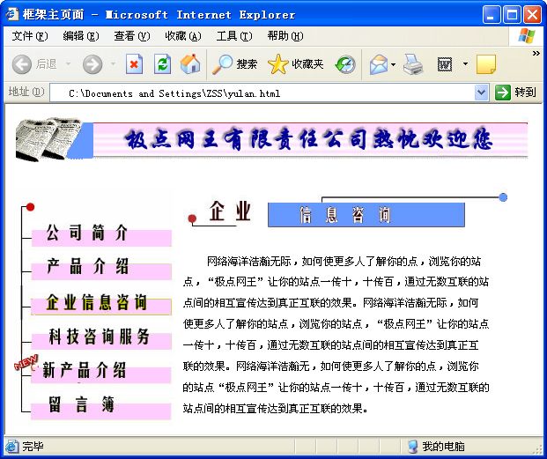
预览网页效果
选择[文件]
[在浏览器中预览]
[IExplore 6.0]菜单
命令在IE浏览器中
预览网页文档的效
果。

Slide 34
退出Dreamweaver CS5
单击Dreamweaver CS5窗口右上角的“关闭”按钮。
单击Dreamweaver CS5窗口左上角的图标，在弹出的下拉菜单中选择“关闭”命令。
在Dreamweaver CS5窗口中选择[文件][退出]菜单命令。
在当前窗口为Dreamweaver CS5工作界面时，按【Alt+F4】键退出Dreamweaver CS5 。

Slide 35
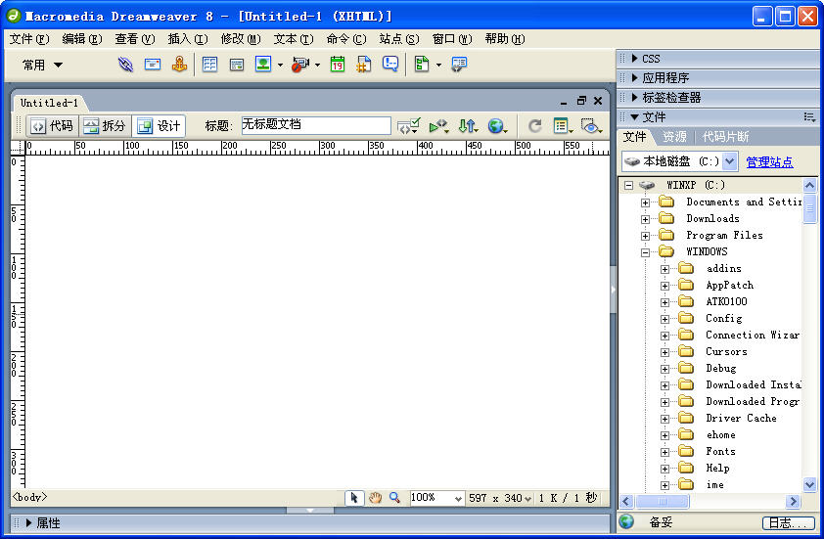
Dreamweaver CS5 工作界面介绍
插入栏
文档工具栏
文档编辑区
网页标签
扩展按钮
浮动面板组
属性面板
标签选择器
水平标尺和垂直标尺

Slide 36
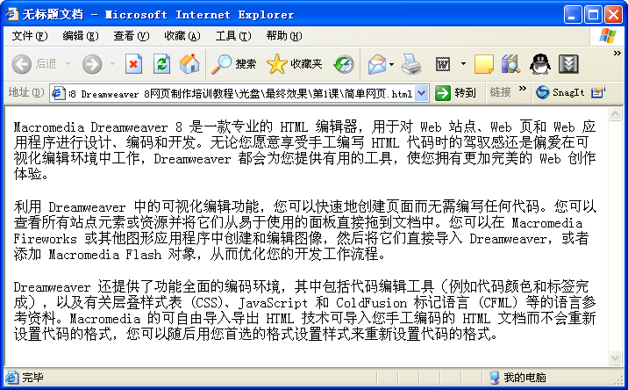
上机实战
本课上机实战将练习在Dreamweaver CS5中新建一个只包含文本的简单网页，并使用IE浏览器预览其效果。其中主要练习Dreamweaver CS5的启动、新建文档、保存网页、预览网页和退出Dreamweaver CS5的操作。

